Slide 1
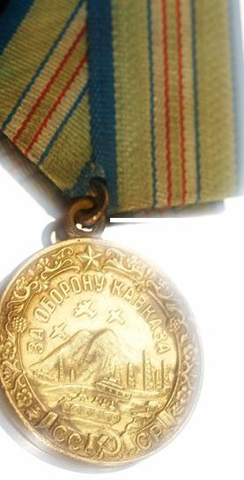
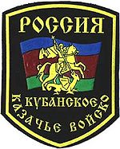
Кубанские казаки
в годы Великой Отечественной войны.

Slide 2
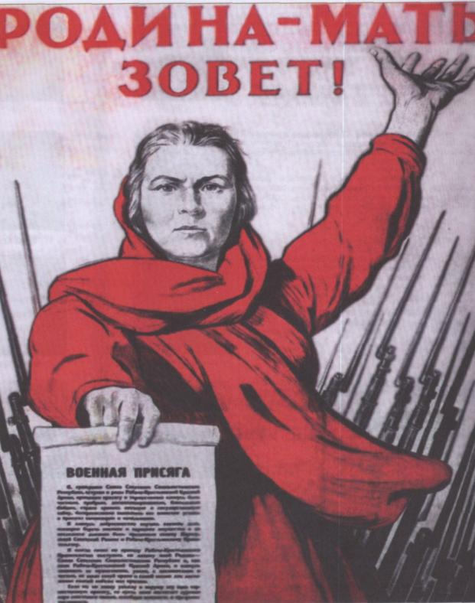
Вставай, Кубань! Народным гневом
Бурли, бушуй, мятись, вскипай.
На смертный бой с врагом скликай
Своих сынов отважных, смелых.
Вставай, Кубань! Кубань, вставай!
Смерть вражьей своре озверелой!

Slide 3
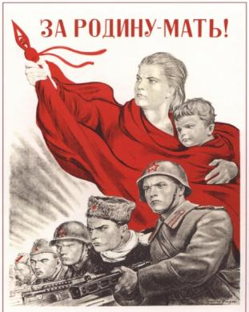
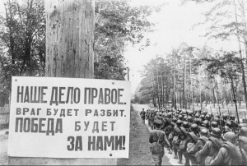
За первый месяц в военкоматы Краснодарского края было подано 17 тысяч заявлений от людей разного возраста об отправке на фронт.
С июля 1941 по июль 1942 года на фронты Великой Отечественной ушло более 600 тысяч кубанцев – около 20% населения края.
Не остались в стороне и жители Староминского района. Всего за время войны было призвано 12 тысяч жителей района. Только за первые три дня войны на фронт ушли 5430 староминчан.

Slide 4
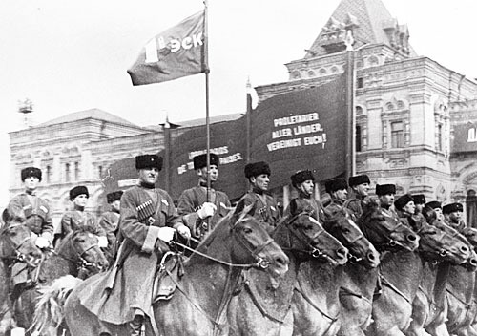
22 июня 1941года в 3 часа 6-я Чонгарская Кубано-Терская казачья дивизия вступила в бой с гитлеровскими захватчиками. Казаки сделали все для того, чтобы выполнить боевую задачу на своем участке.

Slide 5
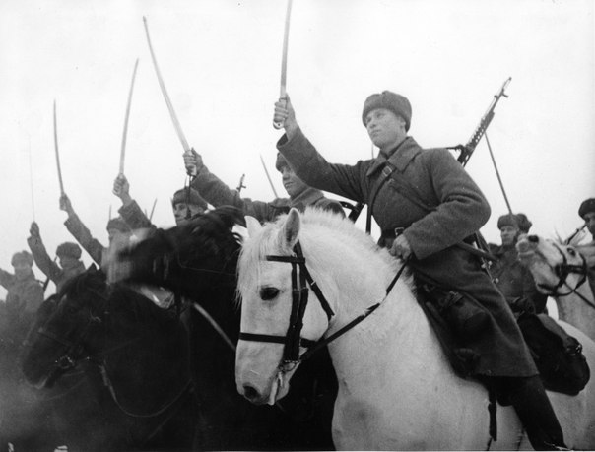
В ночь с 27 на 28 октября 2-й кавалерийский корпус был передан в войска, оборонявшие столицу.
Кавалеристы во время битвы за Москву. Зима 1941-1942гг.

Slide 6
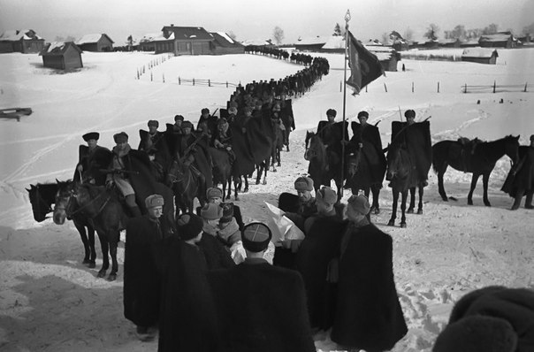
В середине августа 1941 года из двух кавалерийских дивизий была сформирована конная казачья группа генерал-майора Л.М.Доватора. В её состав вошла и отдельная кавалерийская дивизия кубанцев.
Кавалеристы 2-го гвардейского кавалерийского корпуса 16-й армии Западного фронта. С картой в руках - генерал-майор Лев Михайлович Доватор.
Кавалеристы генерал-майора Л.М. Доватора под Москвой.

Slide 7
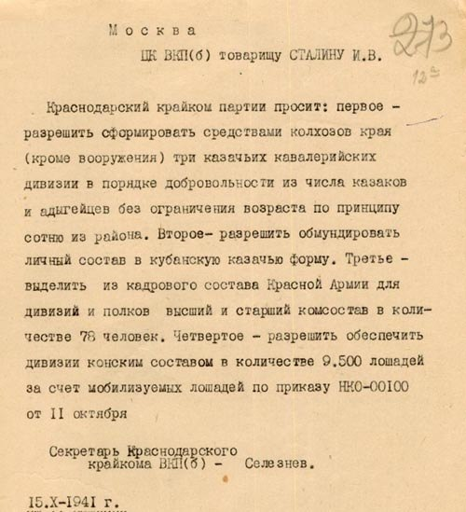
Особое место в истории первого периода Великой Отечественной войны занимает процесс формирования добровольческих казачьих кавалерийских соединений Кубани в 1941 -1942 гг.

Slide 8
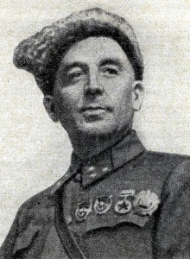
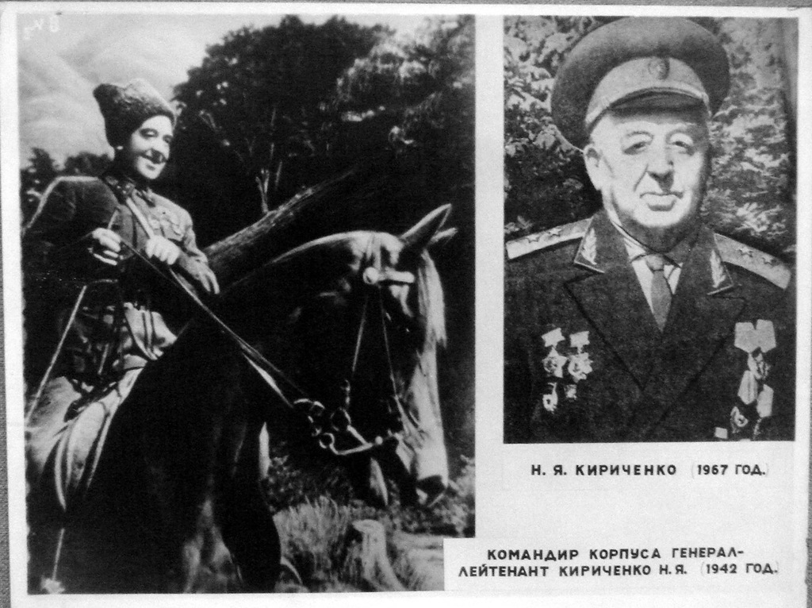
С 10 июня 1942 года — командующим 17 Кубанским казачьим кавалерийским корпусом Северо-Кавказского фронта был назначен генерал-майор Н.Я.Кириченко, принимавший участие в оборонительных боях с превосходящими силами противника на рубеже реки Ея. За стойкость, высокую дисциплину, организованность и героизм личного состава 27августа 1942 года корпус был преобразован в 4-й гвардейский Кубанский казачий кавалерийский корпус, а Н. Я. Кириченко награждён орденом Ленина и повышен до звания «генерал-лейтенант».

Slide 9
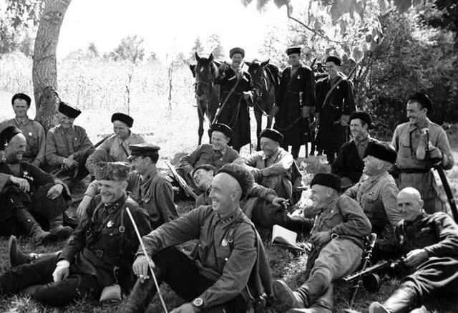
Казаки корпуса Кириченко на привале.
Северо-Кавказский фронт. 1942 год

Slide 10
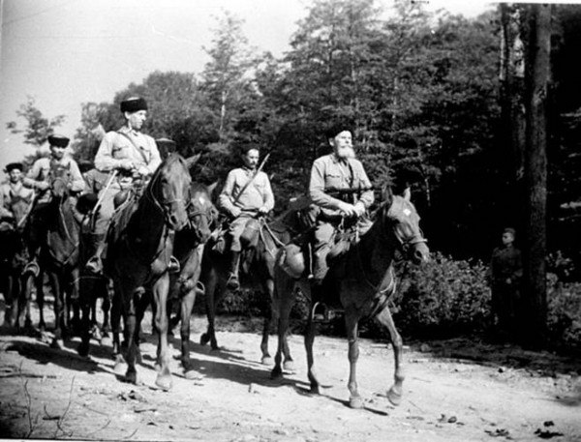
Казаки-гвардейцы генерал-лейтенанта Кириченко на марше. Северо-Кавказский фронт. 1942г.

Slide 11
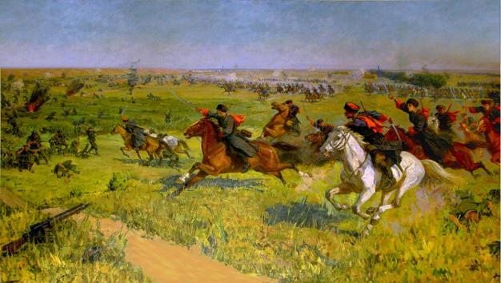
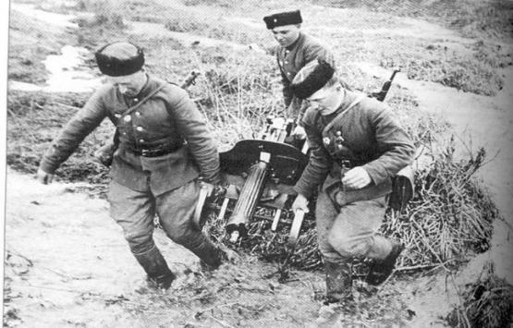
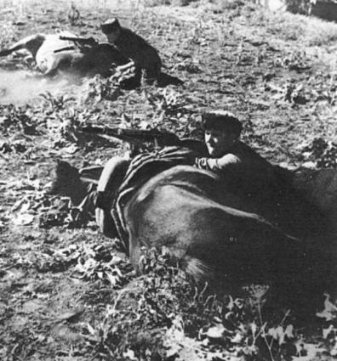
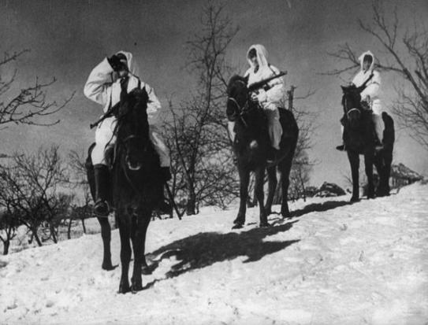
С первых же боёв в июне - июле 1942 года о героических подвигах казаков 17-го кавкорпуса сообщали пресса и радио. В сводках с фронтов их действия ставились в пример другим.

Slide 12
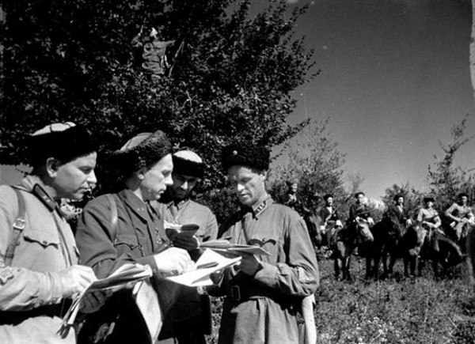
Упорные бои развернулись в начале августа 1942 года и в районе станицы Кущёвской. Там успешно действовали казаки 13-й Кубанской дивизии полковника Б.С. Миллерова.
Генерал-майор Б.С. Миллеров дает задания своим подчиненным. Северо-Кавказский фронт. 09.1942г.

Slide 13
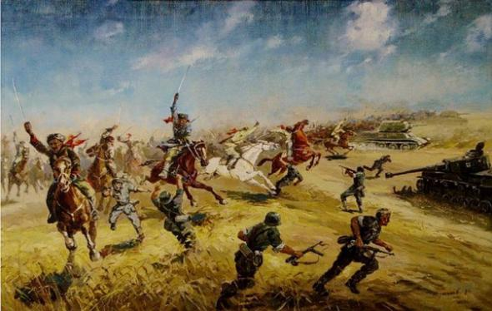
Бои за станицу Кущёвскую.
Казачья лавина, развернувшаяся на два километра по фронту, сверкая клинками, двинулась на немцев. На врага это оказало ещё и сильное психологическое давление. Казаки вплотную приближались к танкам и на скаку забрасывали их гранатами и бутылками с зажигательной смесью.

Slide 14
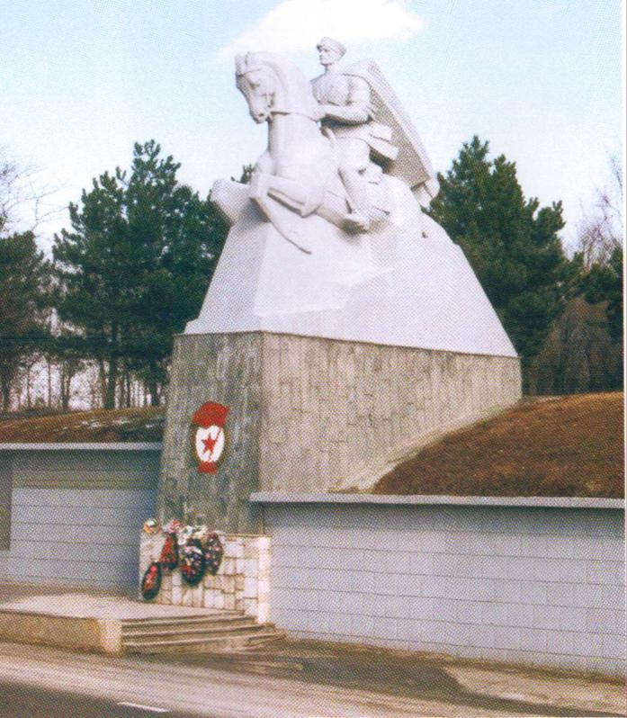
Памятник казакам 4-го Кубанского казачьего кавалерийского корпуса
Скульптор О. Коломойцев, архитектор Л. Корсаков.

Slide 15
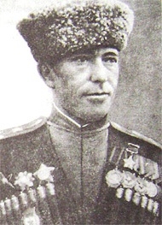
4-й гвардейский Кубанский казачий кавалерийский ордена Ленина, Краснознаменный, ордена Суворова, ордена Кутузова корпус.
(с 1942 года являлся базовой основой кубанских казачьих кавалерийских дивизий)
Награды и отличия корпуса
орден "Красное знамя"
орден Ленина
орден Суворова 2-й степени
орден Кутузова 2-й степени
Несколько тысяч его воинов награждены орденами и медалями, 22 присвоено звание Героя Советского Союза.
гв. подполковник Гераськин Александр Иванович, командир 30-го гв. кп, 9-я гв. кд, 4-й гв. кк - 24.03.1945

Slide 16
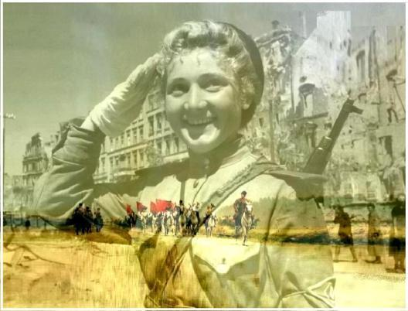
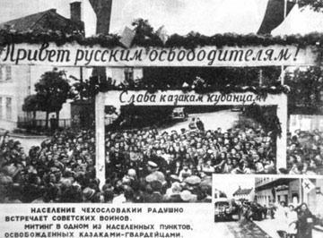
Кубанские казаки внесли достойный вклад в освобождение народов Европы от фашистского ига.

Slide 17
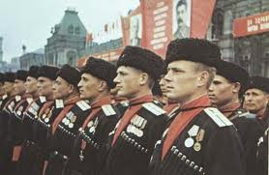
Весь под ногами шар земной.
Живу. Дышу. Пою.
Но в памяти всегда со мной
Погибшие в бою.
Пусть всех имён не назову,
Нет кровнее родни.
Не потому ли я живу,
Что умерли они?
С. Щипачёв.

Slide 18
Интернет – ресурсы
http://mywebs.su/blog/history/15155.html
http://kubanarchive.ru
http://vk.com/album-22963810_125503687
http://tankfront.ru/ussr/kk/kk-gss/gvkk04hsu.html
http://maopo.narod.ru/4gkk.htm
http://www.npi-tu.ru/assets/files/kazaki/
http://ru.wikipedia.org/wiki/

